Slide 1



团结
QC小组活动成果汇报
认真
合作
这里输入公司/团队名称
单位部门：XX部
汇报人：XXX
仔细

Slide 2
目 录
DIRECTORY
目标设计及
原因分析
要因确认及对策
制定实施
50%
60%
选题及现状
调查
40%
Add A Title
Add A Title
70%
效果检查及
成果巩固
Add A Title
Add A Title
30%
80%
Add A Title
Add A Title
20%
90%
背景和小组
概况
Add A Title
Add A Title
总结及未
来规划
10%
100%
Add A Title
TEXT
Add A Title
ADD A TITLE IN HERE

Slide 3
PART 01
背景和小组概况

Slide 4

1.1 背景介绍
同心圈QC小组组建于2016年4月1日，目前小组成员8人，主要由长阳营业部员工组成，小组成员平均年龄27岁，是一支稳重且充满活力的队伍。小组严格采用PDCA的工作模式，以解决服务部的服务质量问题、提高销售业绩为目的，为客户提供高质量的服务。
小组名称 | 同心圈 | 课题类型 | 现场型
组建时间 | 2015.4 | 小组成员 | 8人
活动次数 | 12次 | 指导老师 | 李总
工作宗旨
改善永无止境
智慧永不枯竭

Slide 5








1.2 小组概况
安妮
杜心逸
组员，负责跟踪分析、资料收集、整理。
组员，负责跟踪分析、资料收集、整理。
李维佳
陈小娇
组员，负责活动技术支持。
组员，负责活动技术支持。
张子蓝
唐良刚
组员，场现实施、采集数据。
组员，场现实施、采集数据。
组长：李斯特
全面策划
周世恩
组员，负责活动实施测试、实验。

Slide 6
PART 02
选题及现状调查

Slide 7
2.1 选题理由
公司要求
现存问题
市公司市场部2017年工作报告中中明确要求，将A产品的质量再次提升一个档次，良品率提高到98%，质量投诉率降底到1%的水平。
在2017年4月双马公司连续2次对我司质量投诉：我司的SM154装机后功率上不去。客户要求我司全部返，包括整机。查其原因是由于斜油孔堵头未堵漏油造成。
从Q、C、D三个方面进行考虑，公司指令同心圈课题：
降低SM154堵油孔工序良品率

Slide 8
2.1 选题理由
1
SM154堵油孔工序漏序，导致装机后功率上不去客户抱怨大
从Q、C、D三个方面进行考虑，公司指令同心圈课题：
降低SM154堵油孔工序漏序
2
实现市场口碑，质量是第一竞争力。
不良PPM不能满足公司不良PPM指标及客户PPM指标的要求。
3

Slide 9
2.2 现状调查
QC小组对我项目预埋损坏的成品配电箱进行调查，检查80个配电箱壳，调查结果如下：
外部固定不牢固
1.25%
总不合格率
10.75%
内部支撑模板损坏
3.75%
箱体封口不严密
1.5%
浇筑时保护不到位
4.75%
结论
从排列数据统计可以看出，内部模板支撑损坏是预埋箱壳算坏率高，是主要问题。

Slide 10
PART 03
目标设计及原因分析

Slide 11
3.1 活动计划编制
我们遵循PDCA的原则，制作了时间计划推进表：
A(反省)
C(检查确认)
2017.8.24—9.7
D(实施)
2017.7.21—8.23
P(计划)
2017.6.26—7.20
2017.5.3—6.25

Slide 12
3.1 活动计划编制
管理项目 | 实施项目 | 担 当 | 计划日程
 |  |  | 2017年7月 |  |  |  | 2017年8月 |  |  |  | 2017年9月 |  |  |  | 2017年10月
 |  |  | 一周 | 二周 | 三周 | 四周 | 一周 | 二周 | 三周 | 四周 | 一周 | 二周 | 三周 | 四周 | 一周 | 二周 | 三周 | 四周
P | 课题选定 | 公司领导
 | 课题选定理由 | 公司领导
 | 制定活动计划 | 唐良刚
 | 设定目标 | 全员
 | 目标可行性分析 | 全体组员
 | 要因分析 | 全员
 | 要因确认 | 全员
 | 制定对策 | 全员
D | 对策实施 | 陈小娇、周世恩
C | 对策效果确认 | 卓小红
 | 成果比较 | 王平
A | 标准化 | 周令
 | 反省及后计划 | 全员
 | 活动报告作成 | 唐良刚

Slide 13
3.2 目标设定
降低 9.25%
现状
不良品率
10.75%
目标
不良品率
1.5%
目标设定背景： 客户对我司提出堵油孔工序漏序的改善要求，市场对堵油孔漏序的改善要求。
目标设定：堵油孔工序漏序数量由10.75%降低到1.5%，大幅提升产品质量。

Slide 14
3.3 目标可行性分析
本小组在2016年的品质改善活动取得了较好的改善效果，同时积累了一定的品质改善经验。
有经验
该课题已经得到公司高层及各部门领导的大力支持，技术、人力资源、财力都能得到保障。
攻关改善的
目标可行
有支持
圈组成员改善意识强烈，具有很强的改善能力和很高的改善激情，对本次QC活动的热情极高。
有激情

Slide 15

3.4 原因分析
QC小组开会进行讨论，广泛收集意见，认真研究归纳，作出因果图如下：
钢模合模时损坏配电箱
……
质量巡查不到位
外部固定不牢固
技术交底不完善
箱体封口不严密
成品保护不到位
箱体内加固不到位
……
材料质量不合格

Slide 16
3.4 原因分析
全体圈员采用头脑风暴法对造成SM154油孔堵头工序漏序不良原因进行了分析：
物流堆放混乱
作业不熟练
作业流程不规范
堵头直径小
标识不明
岗位技能不足
作业标准编制、设计不合理
生产技能较差
底孔直径大
法
环
料
人
部品不合格
光线不足
加工方法不对
作业区混乱
未安装照明

Slide 17
3.4 原因分析
经过分析，得出以下六个末端因素：
现场照明不足
作业者岗位技能不足
2
1
3
作业标准编制不合理
6
标识不明确
六个末端因素
5
4
堵头直径小
底孔直径大

Slide 18
PART 04
要因确认及对策制定
实施

Slide 19
4.1 要因确认
针对末端因素，小组制定要因确认计划表：
序号 | 末端因素 | 确认内容 | 确认方法 | 标准 | 验证人 | 日期
1 | 岗位技能不足 | 培训记录、上岗考核 | 调阅档案资料 | 取得上岗资格 | 罗显贵 | 8.16
2 | 照明不足 | 工作时照明状态 | 现场试验、目测 | 能清晰地看清作业时的部品 | 唐良刚、周世恩 | 8.17
3 | 标识不明确 | 加工状态标识明确 | 现场确认 | 加工前、加工后标识区分明确 | 周世恩、陈小娇 | 8.17
4 | 底孔直径过大 | 底孔直径大小 | 现场确认、查阅记录 | 在控制公差范围内 | 周令 | 8.19
5 | 堵头直径小 | 堵头直径大小 | 现场确认 查阅记录 | 在控制公差范围内 |  | 8.20
6 | 作业标准执行作业标准编制、设计不合理 | 按作业标准操作是否困难 | 现场实验、确认 | 按作业标准操作易执行、不出错 | 陈小娇、周世恩 | 8.20

Slide 20
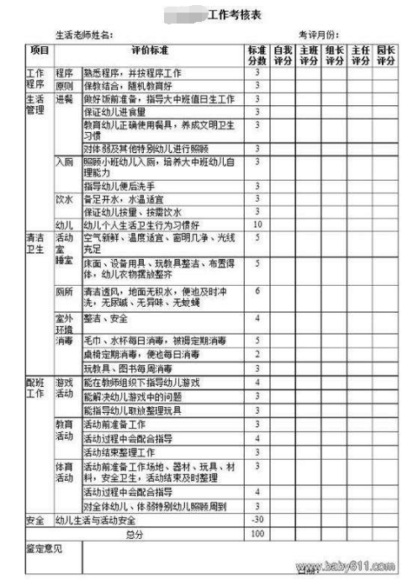
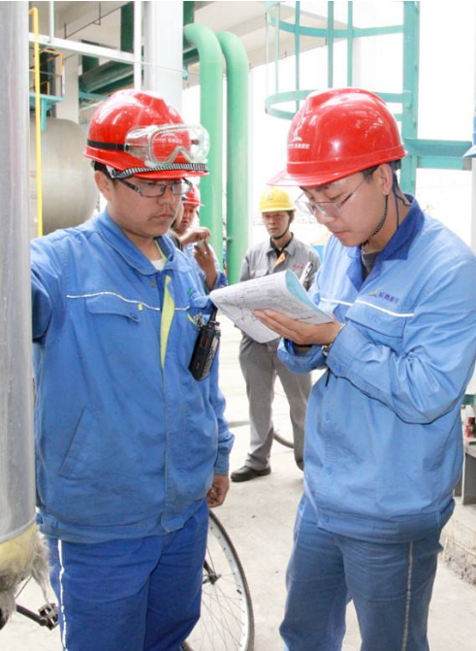
4.1 要因确认
1
作业者岗位技能不足
序号 | 末端因素 | 确认内容 | 确认方法 | 标准 | 验证人 | 日期
1 | 岗位技能不足 | 培训记录、上岗考核 | 调阅档案资料 | 取得上岗资格 | 罗显贵 | 8.16
姓名 | 理论成绩 | 实作成绩 | 综合平均成绩 | 判定标准 | 结论
王太科 | 94 | 88 | 91 | 80分以上 | 合格

Slide 21
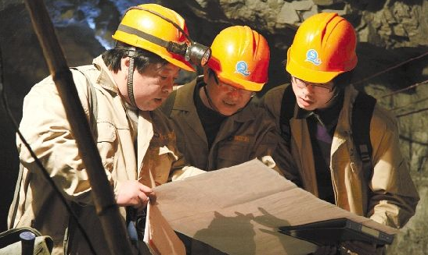
4.1 要因确认
2
作业标准编制、设计不合理
序号 | 末端因素 | 确认内容 | 确认方法 | 标准 | 验证人 | 日期
5 | 作业标准编制、设计不合理 | 按作业标准操作是否困难 | 现场实验、确认 | 按作业标准操作易执行、不出错 | 陈小娇、周世恩 | 8.24
小组成员通过按照作业标准要求在现场亲自操作，每敲完一个堵头后检查是否敲到位，是否有没装堵头。操作两个小时下来，发现全靠人的细心来保证不漏序确实很难。有漏序的风险。

Slide 22
4.2 要因分析
同时对三个要因进行更进一步分析：
要因
1WHY
2WHY
3WHY
根本原因
作业标准编制、设计不合理
作业标准执行困难
靠员工个人意识无法保证现场质量
100%的产品靠肉眼检查，视觉容易疲劳
人存在生理极限

Slide 23

4.3 对策制定
根据要因制定详细的对策实施：(5W1H)
根本源因
由员工肉眼对产品加工状态进行确认，容易产生视觉疲劳，造成漏检。因为人存在生理极限。
对策
用机器代替人对产品加工状态进行检查
要因
作业标准执行困难
目标
能100%检查产品有无漏序
措施
研究了工艺生产的逻辑原理后，决定改变斜油孔加工方式。

Slide 24
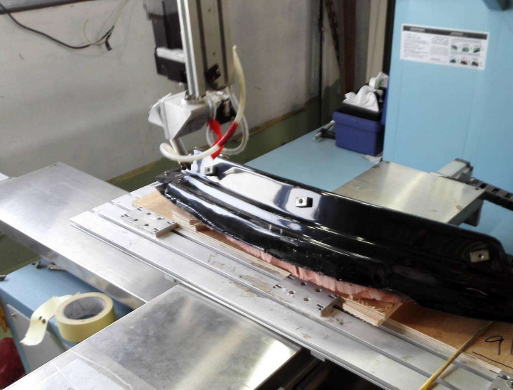
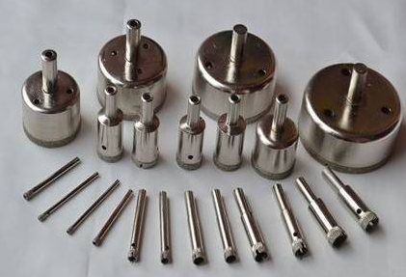
4.4 对策实施
对策实施
实施
改变斜油孔加工方式
时间
2017年8月10日－9月10日
负责人
李云龙、楚云飞、高育良
具体措施
根据现场进场的配电箱尺寸，在现场加工固定磨具
1、根据进场成品配电箱壳长度和宽度尺寸，使用切割机将∠40*4角钢切割成300mm/160mm长各两段，并将25*4扁铁切成200mm做手柄用，根据配电箱箱壳的厚度尺寸，把模板切割10mm宽。
2、在300mm的角钢上开两个φ10#，在160mm的角钢上开一个φ10#的圆孔。

Slide 25
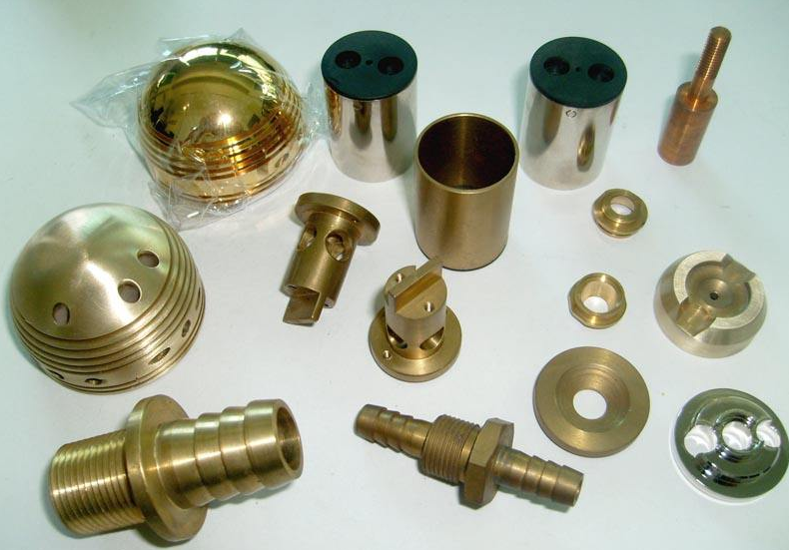
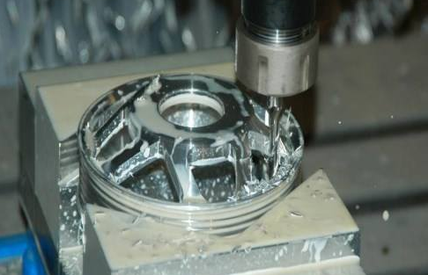
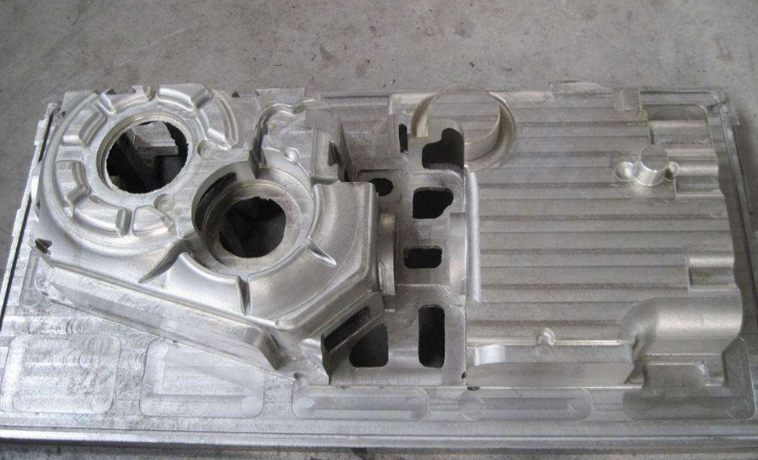
3、把成品的10#螺帽焊接在开好的空位置。（图一）
4、把成品的10#螺帽焊接在开好的空位置。 （图二）
5、把据好的模板加固在配电箱内
6、在螺帽上固定螺杆
7、配电箱封口
8、预埋时把箱壳固定在钢筋上（图六、图七）
9、清理胶带，拆下加固模具，预埋成型的配电箱壳

Slide 26
PART 05
效果检查及成果巩固

Slide 27
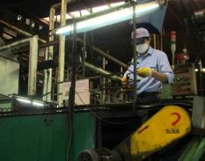
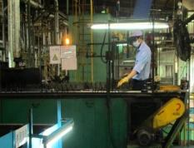
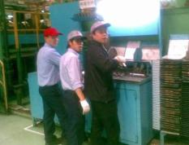
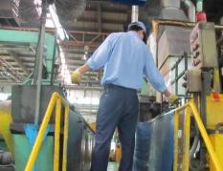
5.1 产品品质确认
04
品质合格，可以正常批量生产
01
作业员检查品质
产品品质确认
02
班长确认品质
03
品质合格放入下道工序

Slide 28
5.2 改善效果确认
经过两个月跟踪测试，采用新加工方法使不良品率降到1.5%以下，目标达成！
10.75%
1.5%
1.2%
1.15%
活动前
目标
实际10月
实际11月

Slide 29
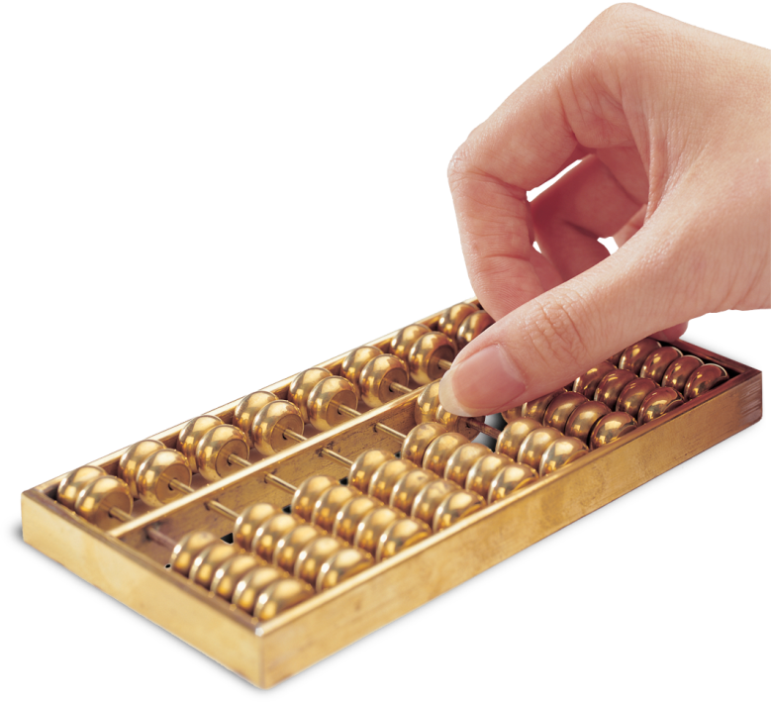

5.3 经济效果确认
年堵头采购成本低减
=年堵头采购量（2012年度1,241,85PCS) ×堵头单价
= 12.5 万只× 0.451元/个=56375元/年
年节约人工成本
=（月平均工资×12月）+（月保险×12月）
=（2631元× 12月）+（578元×12月）=38508元/年
年节约成本
100694
年刀具成本低减
元
=（改善前刀具费用/月-改善后刀具费用）×12月
=（266元/月- 8元/月）× 12月=3096元/年
活动收益
= （年质量成本低减+年节约人工成本）-改善成本
=（1565+1380）-230=2715元/年

Slide 30

5.4 无形效果确认
无形效果主要表现在五个方面
+2
个人能力
+2
实施前：3分 ；实施后：5分
团队意识
+1
实施前：3分 ；实施后：5分
+2
工作热情
实施前：3分 ；实施后：4分
+1
QC知识
实施前：2分 ；实施后：4分
解决问题能力
实施前：3分 ；实施后：4分

Slide 31
PART 06
总结及未来规划

Slide 32
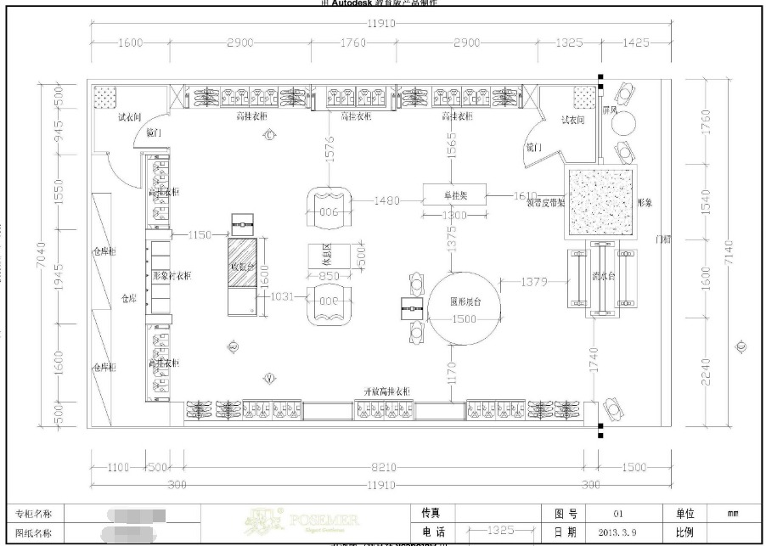
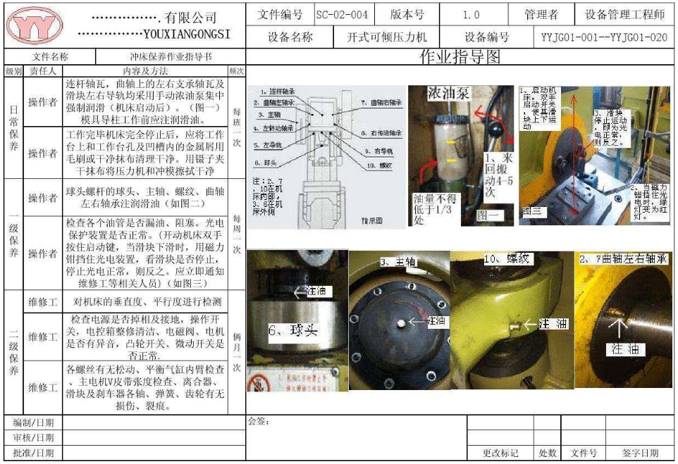
6.1 恐固措施——标准化
夹具存档图纸
作业指导书
巩固措施 | 负责人 | 跟进人 | 时间
对改善后的作业方法表进行培训 | 陈小娇 | 周世恩 | 2017.8.30
对改善后的图纸进行标准化、存档 | 周令 | 罗显贵 | 2017.9.3

Slide 33
6.2 总结和反省
难点和不足
改进方向
一：在本次活动过程中，由于生产任务较重，个别圈员参与活动的积极性不高
一： 加强对圈员的引导教育，提高圈员自发参与QC活动的积极性
二：小组部分成员对QC道具运用不够熟练 ，改善思维局限化等
二：在下期强化小组成员QC知识的培训 ，同时通过对集团内优秀改善的学习，增强小组成员见识

Slide 34
团结
感谢聆听
认真
合作
这里输入公司/团队名称
单位部门：XX部
汇报人：XXX
仔细

